Slide 1
Красота – источник
вдохновенья
Интерактивная викторина-экскурсия
в художественную галерею
для учащихся 8-11 классов
Автор:
Ольга Михайловна Степанова
учитель английского языка
МБОУ «Цивильская СОШ №1
имени Героя Советского Союза М.В. Силантьева»
города Цивильск Чувашской Республики
2016

Slide 2
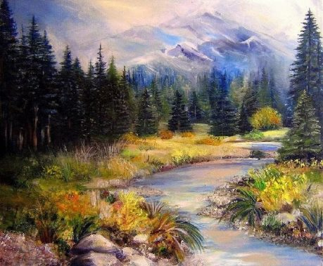
залог
Красота – источник вдохновенья,
Будь она иль рядом, иль вдали,
К красоте в сердцах живут стремленья,
Только
в красоте
… любви.

Slide 3
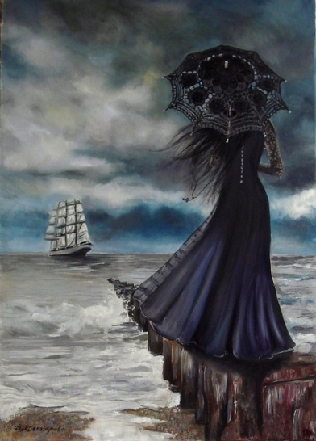
полёт
Красота желанна, люба, мила,
В ней и нежность, и … мечты,
В дивной красоте и страсть, и сила,
Счастья не познать без красоты.

Slide 4
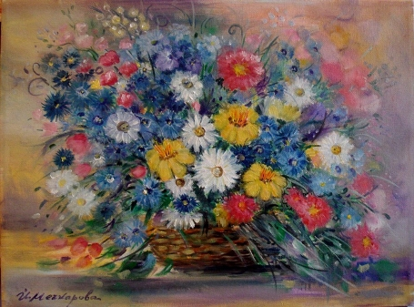
рассвет
Я опишу
свой мир стихами,
Ведь ярче красок
в мире нет!
И через миг над облаками
Вхожу в божественный … !

Slide 5
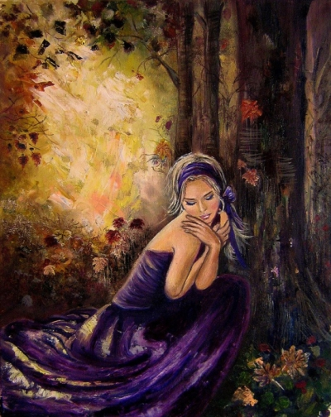
мать
В стихах открыл свою планету,
Вас
приглашаю полетать,
Пусть кто-то скажет:
"Рифмы нету",
Зато со мною Муза - … !

Slide 6
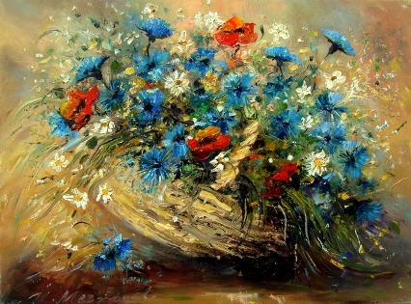
часть
Я понимаю всех, кто пишет,
Кто дарит … своей души.
Да, счастлив тот, кто Бога слышит!
Постой, мой критик, не спеши.

Slide 7
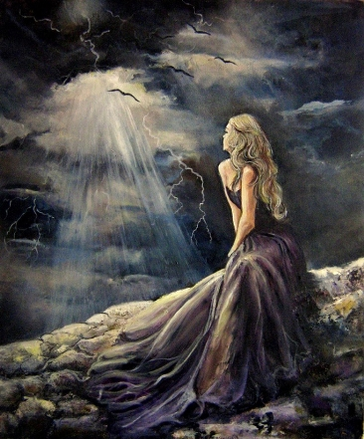
смысл
Ведь крыльев нет, а мы летаем,
Навстречу ветру и дождю!
И всем, кто слышит, помогаем
Найти свой … слова -"Люблю!".

Slide 8
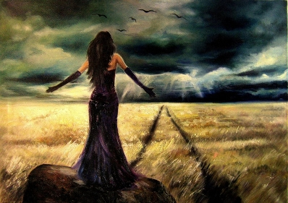
мечты
Пишу не тем, кому нет время
Читать поэзию души,
Кто носит в сердце свое бремя,
А тем,
Кому
нужны … !

Slide 9
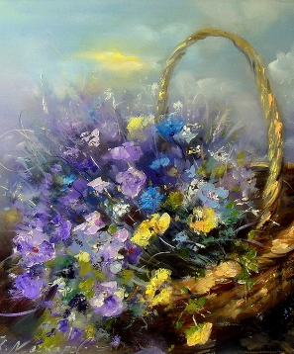
дело
Бываем грешны - пишем смело,
О том, что нашу душу рвет!
Свое мы твердо знаем … ,
Любуйтесь, как она поет!

Slide 10
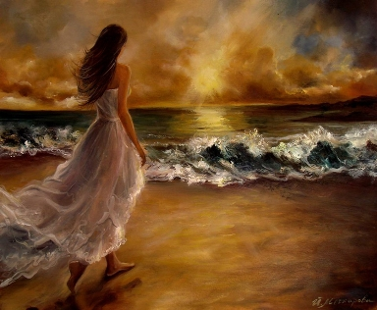
мечта
Нас часто Девы вдохновляют,
С небес спускается Она.
Снега всех гор в момент растают,
Когда сбывается
… !

Slide 11
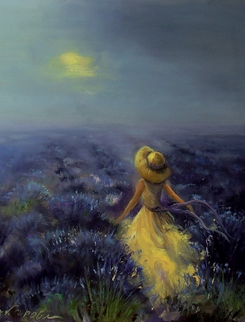
холод
Что между строчек? Прочитайте!
Страсть лета, снежный … зим,
Поэта душу уважайте,
Ведь он, как правило, раним.

Slide 12
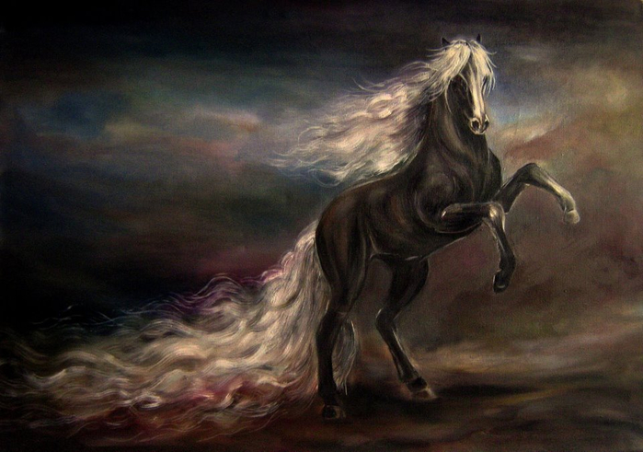
любовь
Опять берем перо, бумагу,
Взлетим, друзья,
на высоту!
С собой всегда - … , отвагу,
Рисуем
Мира красоту!!!

Slide 13
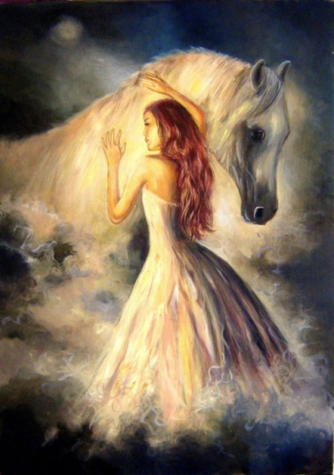
источник
Душа –… высшего искусства,
Всегда способна делать чудеса,
Она создать любые может чувства,
В которых отвращенье иль краса.

Slide 14
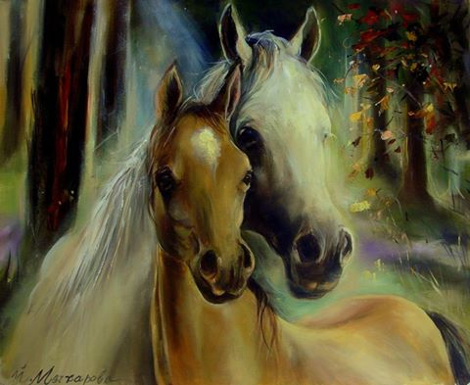
богатство
Когда в душе сияют чувства ярко,
В ней благородство и ни капли лжи,
От Бога нет весомее подарка,
Чем светлых чувств … для души.

Slide 15
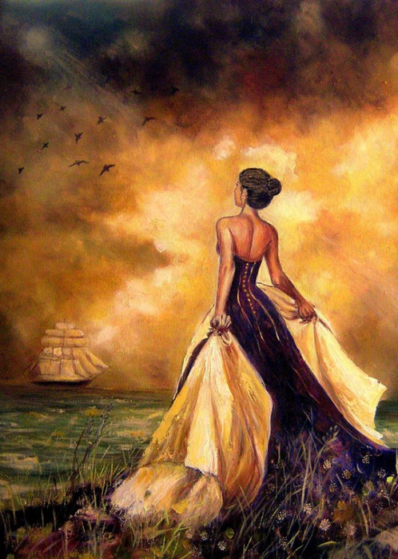
стремленья
Красота – источник вдохновенья,
Будь она иль рядом, иль вдали,
К красоте в сердцах живут … ,
Только
в красоте залог любви.

Slide 16
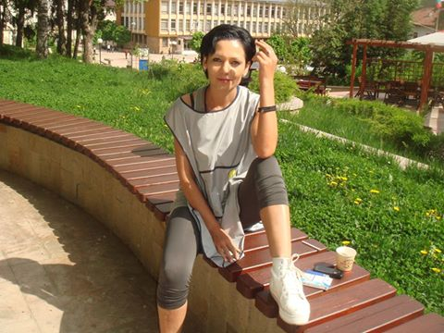
Автор картин НА СЛАЙДАХ –БОЛГАРСКая ХУДОЖНИЦа
ЙОВКа МЕЧКАРОВа

Slide 17
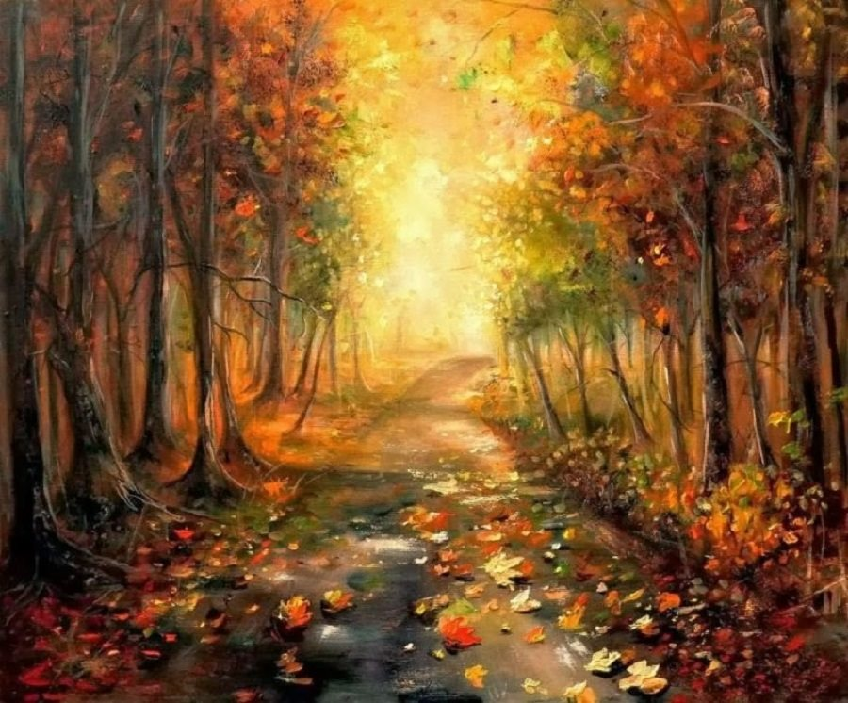
Источник стихов
А. Семов. Рисуем мира красоту https://www.stihi.ru/2010/06/13/4890
А. Болутенко. Стихи о красоте http://ab13ru.narod.ru/
Изображения взяты на сайте yandex.ru
Условия использования сайта https://yandex.ru/legal/fotki_termsofuse/

